Slide 1
Elektrický proud v pevných látkách
Stejnosměrný proud

Slide 2
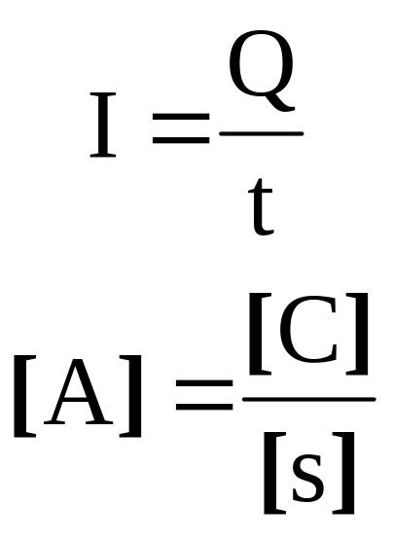
Elektrický (stejnosměrný) proud
je fyzikální veličina, která vyjadřuje množství náboje prošlého za jednotku času.
je tvořen uspořádaným pohybem elektrických nábojů.

Slide 3
Elektrický obvod
I
Elektrický proud může procházet pouze uzavřeným elektrickým obvodem.
V obvodu musí být zařazen zdroj elektrického napětí.
+
-
U
R
Směr proudu je od kladného pólu k zápornému.
Směr byl dohodnut, ve skutečnosti jsou elektrony se záporným nábojem přitahovány ke kladnému pólu.

Slide 4
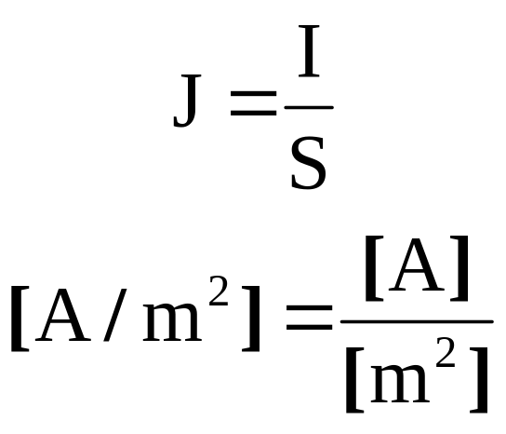
Proudová hustota
Proudová J hustota je poměr proudu I a průřezu vodiče S.
Udává velikost zatížení vodiče.
Čím vyšší hustota, tím se vodič více zahřívá.

Slide 5
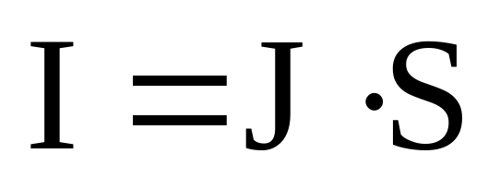
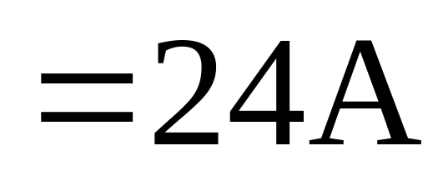
Příklad 13.1
Určete velikost proudu, který prochází hliníkovým vodičem o průřezu 6 mm^{2.}
Proudová hustota je 4 A/mm²

Slide 6
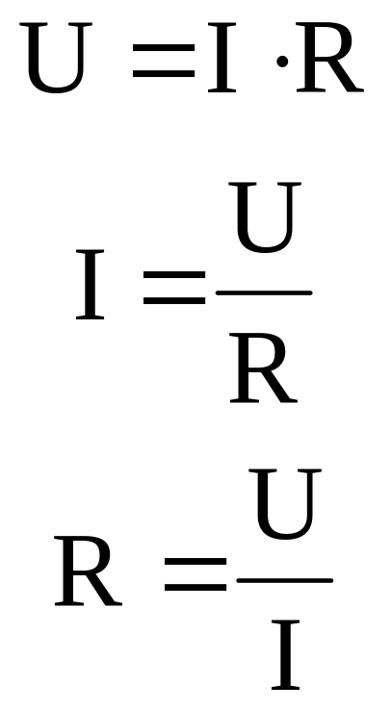
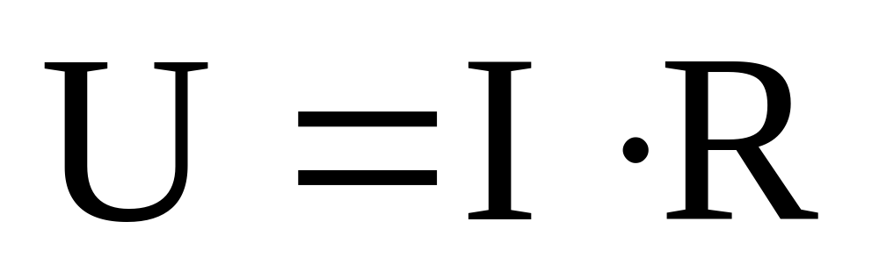
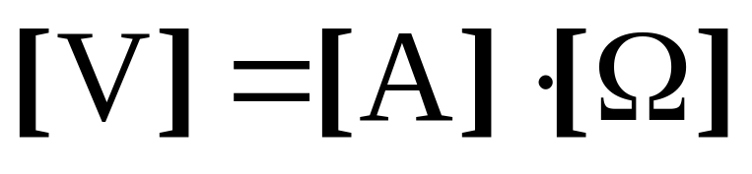
Ohmův zákon
Udává závislost napětí U na proudu I a odporu vodiče R

Slide 7
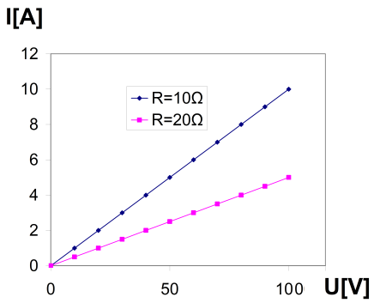
Voltampérová charakteristika
je grafické znázornění závislosti proudu na napětí.
I=f(U)
Lineární
Nelineární

Slide 8
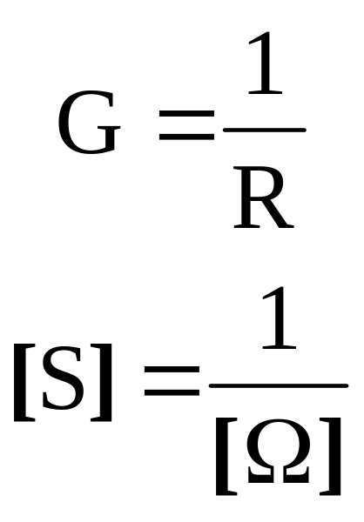
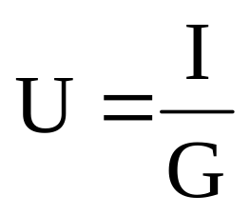
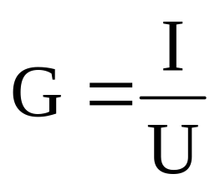
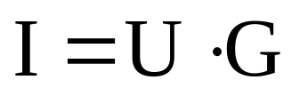
Elektrický odpor, vodivost
Elektrický odpor R je schopnost (neschopnost) vodiče vést elektrický proud.
Elektrická vodivost G je „opak“ odporu.
Jednotky
  Ω – Ohm
  S - Siemens
Ohmův zákon

Slide 9
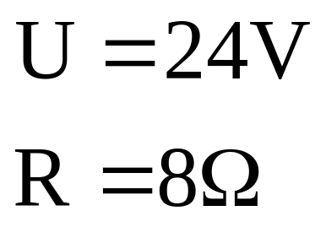
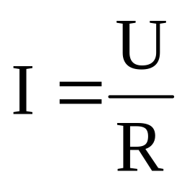
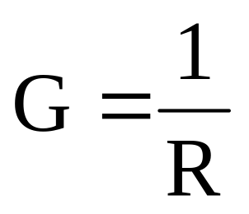
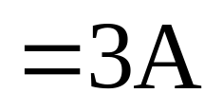
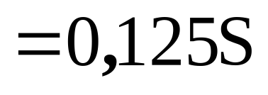
Příklad 13.2
Vodič s odporem 8Ω je připojen na napětí 24V.
Jak velký proud prochází vodičem?
Jaká je vodivost vodiče?

Slide 10
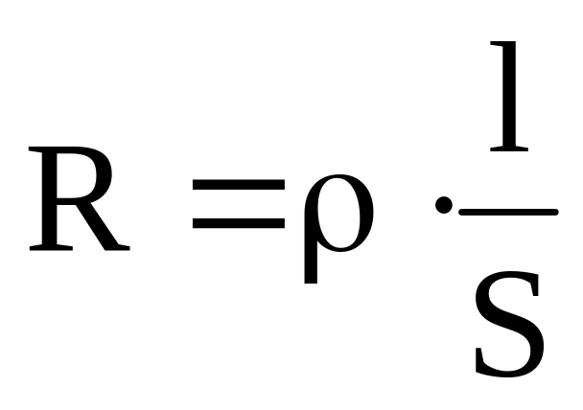
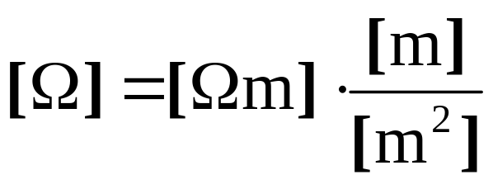
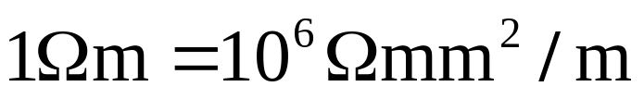
Odpor vodiče
Odpor vodiče závisí:
  na délce vodiče l:
  na průřezu vodiče S:
  na materiálu - rezistivitě ρ:
Rezistivita – měrný odpor:
je vlastnost vodiče závislá na použitém materiálu
(a také na teplotě).

Slide 11
Rezistivita vybraných materiálů
Materiál | ρ(Ωmm²/m) | Materiál | ρ(Ωmm²/m)
stříbro | 0,0163 | cín | 0,1200
měď | 0,0178 | železo | 0,1300
zlato | 0,0230 | chrom | 0,9000
hliník | 0,0280 | rtuť | 0,9580
wolfram | 0,0550 | manganin | 0,4300
zinek | 0,0590 | nikelin | 0,4300
nikl | 0,0700 | konstantan | 0,4900
kobalt | 0,1100 | chromnikl | 1,1000
Platí pro teplotu 20°C

Slide 12
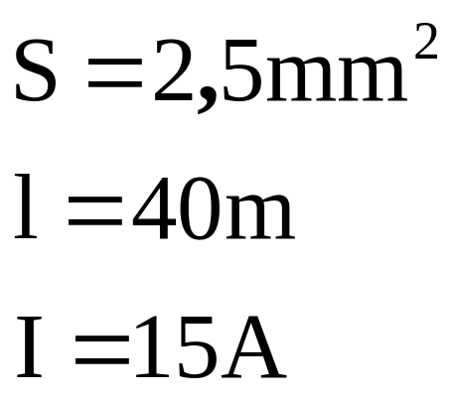
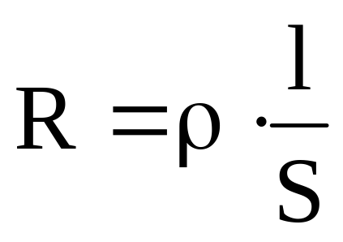
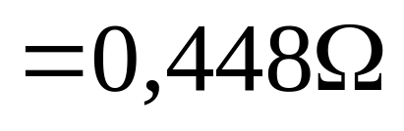

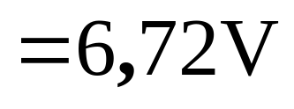
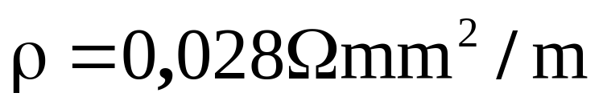
Příklad 13.3
Jak velký úbytek napětí bude na hliníkovém vodiči o průřezu 2,5mm² a délce 40m, jestliže jím prochází proud 15A.

Slide 13
Závislost odporu na teplotě
Změna teploty vyvolává změnu elektrického odporu
  u kovových látek odpor se vzrůstající teplotou roste – kladný teplotní součinitel α
  u nekovových (uhlík, izolanty, polovodiče…) odpor se vzrůstající teplotou klesá – záporný teplotní součinitel α

Slide 14
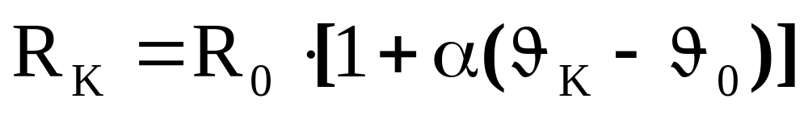
Závislost odporu na teplotě
R_{K} - odpor při konečné teplotě
R₀ - odpor při počáteční teplotě
_{K} – konečná teplota
₀ – počáteční teplota
 - teplotní součinitel
R(Ω)
Kovy
Nekovy
(°C)

Slide 15
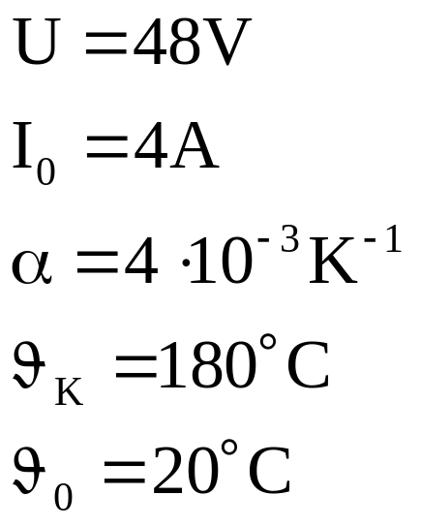
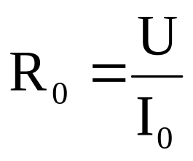
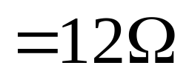
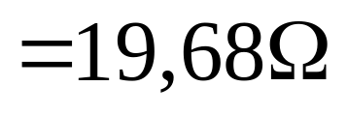
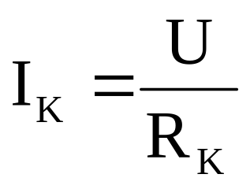
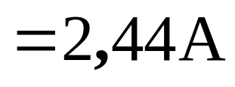
Příklad 13.4
Vodičem připojeným na napětí 48V prochází při teplotě 20°C proud 4A.
Jak se změní proud vodičem po jeho zahřátí na 180°C?
Teplotní součinitel materiálu je 4.10⁻³K⁻¹

Slide 16
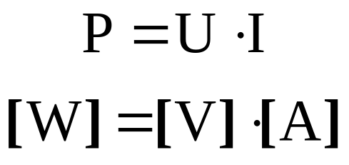
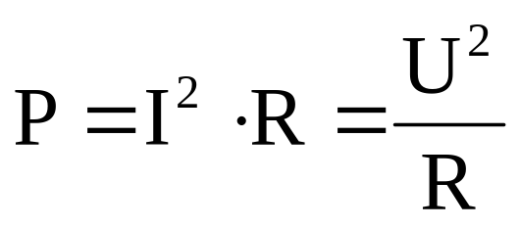
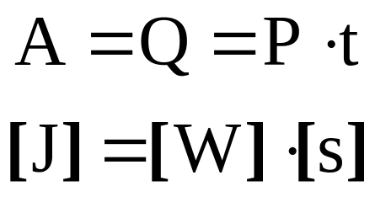
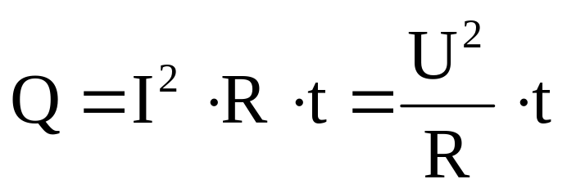
Výkon, práce, teplo
Elektrický výkon:
Při průchodu elektrického proudu vodičem dochází
k přeměně elektrické energie na práci A nebo (joulovo) teplo Q.

Slide 17
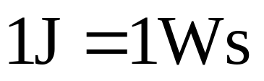
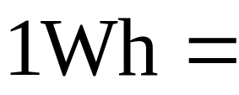
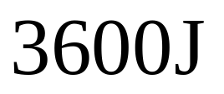
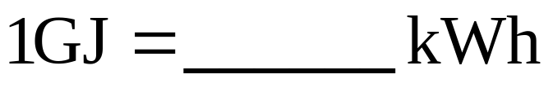
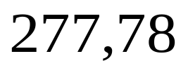
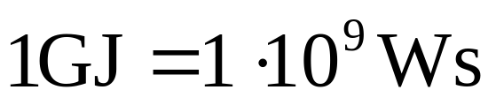
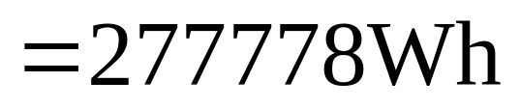
Výkon, práce, teplo - jednotky
Jednotkou práce a tepla je J „Joule“.
Pro spotřebu elektrické energie se používá jiných jednotek: kWh, MWh.

Slide 18
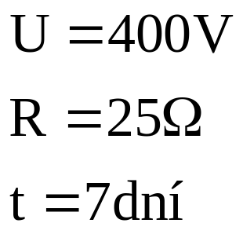
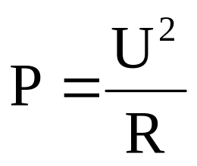
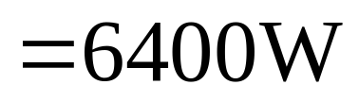
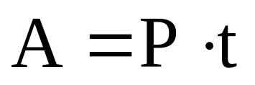
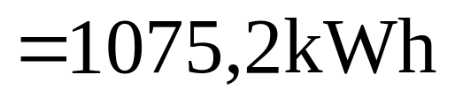
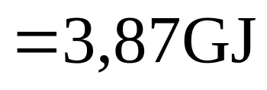
Příklad 13.5
Jaký výkon má topná těleso s odporem 25Ω připojené na napětí 400V?
Kolik spotřebuje energie za týden nepřetržité činnosti?

Slide 19
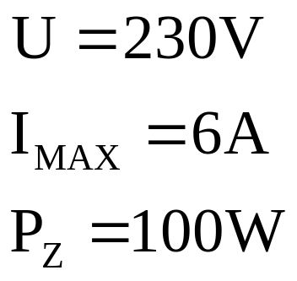




Příklad 13.6
Kolik 100W žárovek může mít lustr, připojený na běžný rozvod.
Napětí sítě je 230V, pro jištění světelných okruhů se používá jistič či pojistka 6A.

Slide 20








Příklad 13.7
Za jak dlouho se začne vařit voda v rychlovarné konvici? (nejsilnější konvice; plná - 1,7litru)

Slide 21
Účinnost elektrického zařízení
V elektrických strojích a spotřebičích se přeměňuje elektrická energie na jinou žádanou formu energie.
Při tom však vznikají ztráty (zpravidla ve formě tepla).
Spotřebič
Příkon
Výkon
Ztráty

Slide 22

Účinnost elektrického zařízení
η
P₁
P₂
ΔP
Účinnost zařízení je vždy menší než 100%
Elektrické stroje mají často účinnost vysokou, například u transformátorů až 98%

Slide 23




Účinnost elektrického zařízení
Celková účinnost složeného zařízení:
η
η₁
η₂
P₁
P₂
P₃

Slide 24


Příklad 13.8
Jaká je celková účinnost dvoustupňového zařízení, jestliže účinnost prvního stupně je 80% a účinnost druhého stupně je 70%?
η
η₁
η₂
P₁
P₂
P₃

Slide 25





Příklad 13.9
Jak velký proud odebírá ze zdroje o napětí 60V elektromotor jehož výkon je 750W ?
Účinnost motoru je 80%.

